Slide 1






Slide 2





Xưa kia, ở một vương quốc xa thật xa bỗng xuất hiện một con rồng hung ác. Nó đã cướp đi nàng công chúa xinh đẹp và giam cầm nàng trong tòa tháp cao chót vót.
Một ngày nọ, chàng hoàng tử bạch mã đến với quyết tâm đánh bại con rồng hung ác ấy và giải cứu nàng công chúa. Nhưng để giúp nàng, chàng đã phải trải qua rất nhiều thử thách khó khăn.
Nắm được quy tắc tính diện tích xung quanh và diện tích toàn phần của hình lập phương.
Vận dụng để giải các bài toán có liên quan

Slide 3



Hương Thảo – Zalo 0972115126

Slide 4
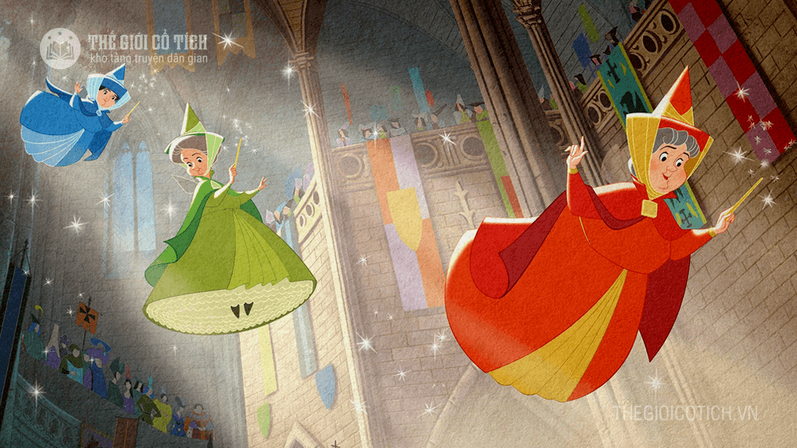
Chúng tôi sẽ giúp hoàng tử chuẩn bị đồ để giải cứu công chúa!

Slide 5
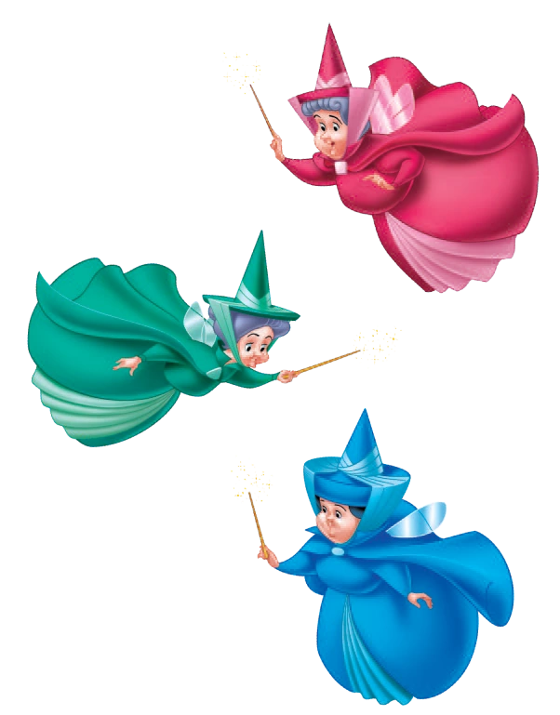


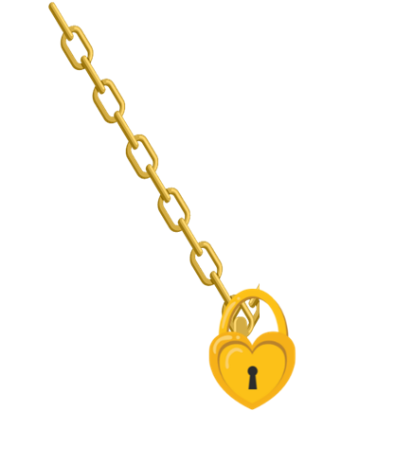



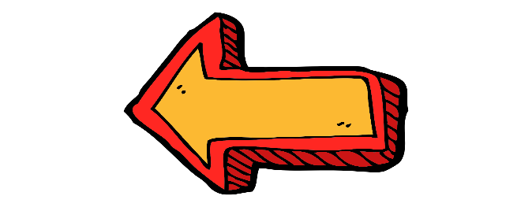
Con rồng đã khóa những vũ khí rồi! Các bạn hãy cùng chúng tôi mở khóa để giúp hoàng tử nhé!
Notes:
Hướng dẫn: Các thầy cô kích vào từng đồ dùng để mở các câu hỏi tương ứng.
+ Ấn nút mũi tên sau khi trả lời hết 3 câu hỏi.

Slide 6


Diện tích xung quanh của hình hộp
chữ nhật là:
A. 0,6 dm²
B. 6 dm²
1,2 m
C. 60 dm²
D. 600 dm²
10 dm
15 dm
MỞ KHÓA
Notes:
CÁC THẦY CÔ ẤN NÚT MŨI TÊN ĐỂ QUAY TRỞ VỀ SL5

Slide 7
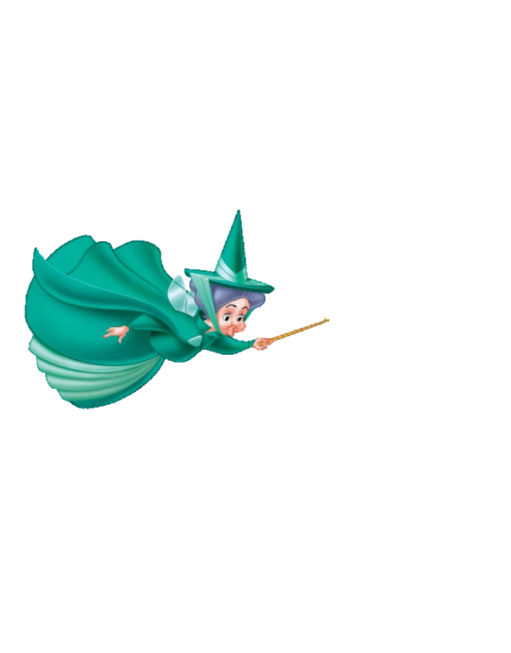
Diện tích toàn phần của hình hộp
chữ nhật là:
A. 9 m²
B. 90 m²
1,2 m
C. 900 m²
D. 0,9 dm²
10 dm
15 dm
MỞ KHÓA
Notes:
CÁC THẦY CÔ ẤN NÚT MŨI TÊN ĐỂ QUAY TRỞ VỀ SL5

Slide 8

Diện tích xung quanh của hình hộp chữ nhật?
Biết rằng chu vi mặt đáy 17 cm, chiều cao 12cm.
A. 17 x 2
B. 17 + 12
C. 17 x 5 x 2
D. 17 x 12
MỞ KHÓA
Notes:
CÁC THẦY CÔ ẤN NÚT MŨI TÊN ĐỂ QUAY TRỞ VỀ SL5

Slide 9
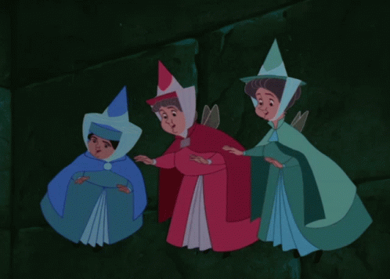

Cháu cảm ơn các bà đã giúp!
Trông hoàng tử tuyệt quá!

Slide 10


Ngoài việc đánh bại con rồng hung ác thì hoàng tử phải giải mã được chiếc hòm vàng này để lấy chiều khóa mở cửa lâu đài.

Slide 11



Hương Thảo – Zalo 0972115126

Slide 12
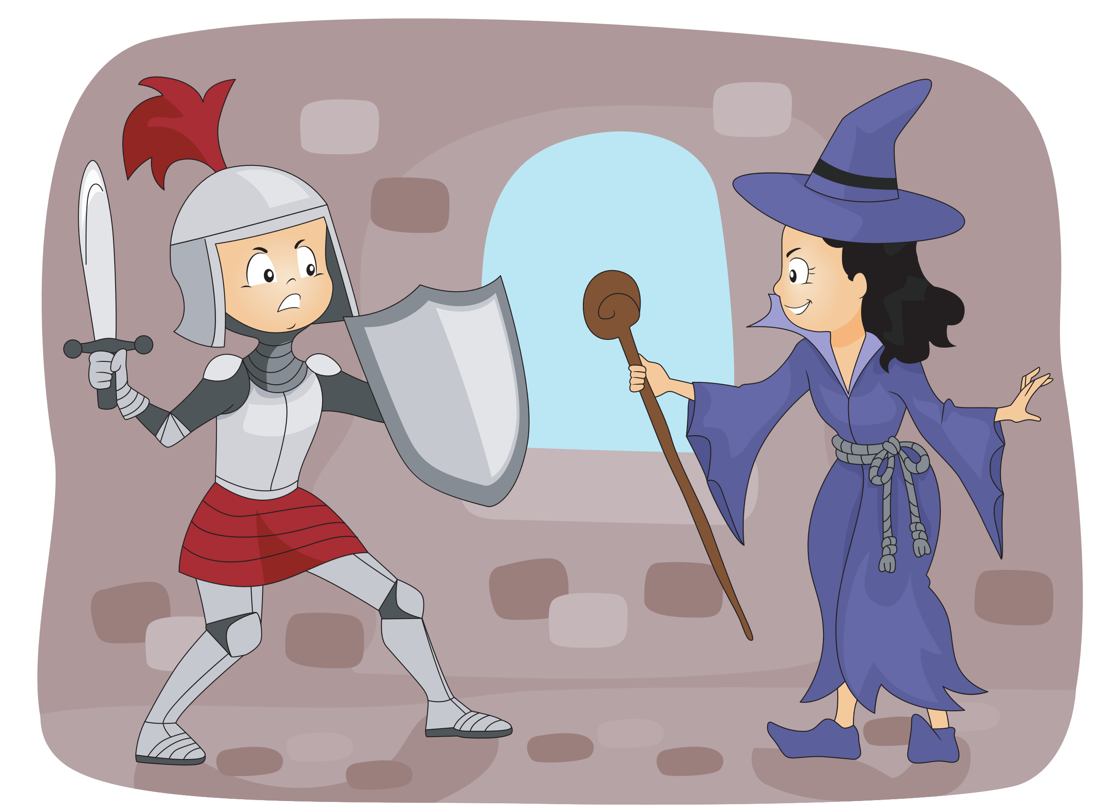

Để lấy được hòm khóa của ta đâu có dễ?

Slide 13


Trong lúc hoàng tử nghĩ cách đánh lừa mụ phù thủy. Các bạn hãy giúp hoàng tử giải mã, tìm mật mã của chiếc hòm chìa khóa này nhé!

Slide 14

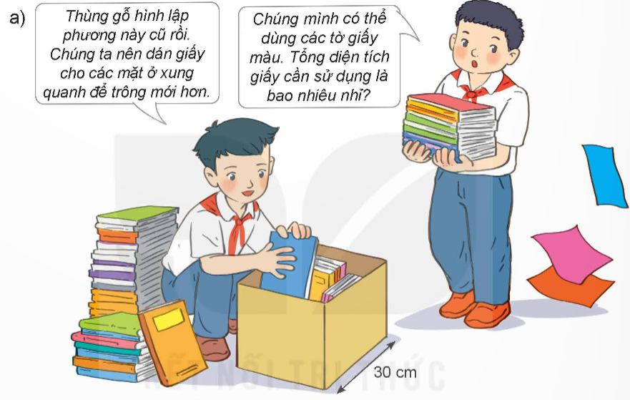


Slide 15

Diện tích một mặt của thùng gỗ là:
30 x 30 = 900 (cm²).
Tổng diện tích giấy cần dùng là:
900 x 4 = 3 600 (cm²).

Slide 16
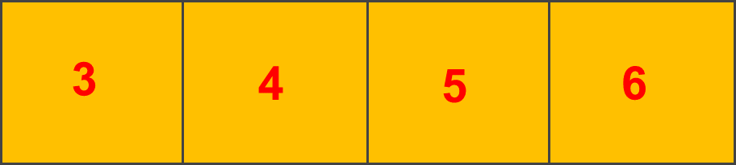
DIỆN TÍCH XUNG QUANH CỦA HÌNH LẬP PHƯƠNG
1
1
4
3
6
5
3
4
5
6
2
a
2
a
Diện tích xung quanh của hình lập phương bằng diện tích một mặt nhân 4
S_{xq} = (a x a) x 4

Slide 17
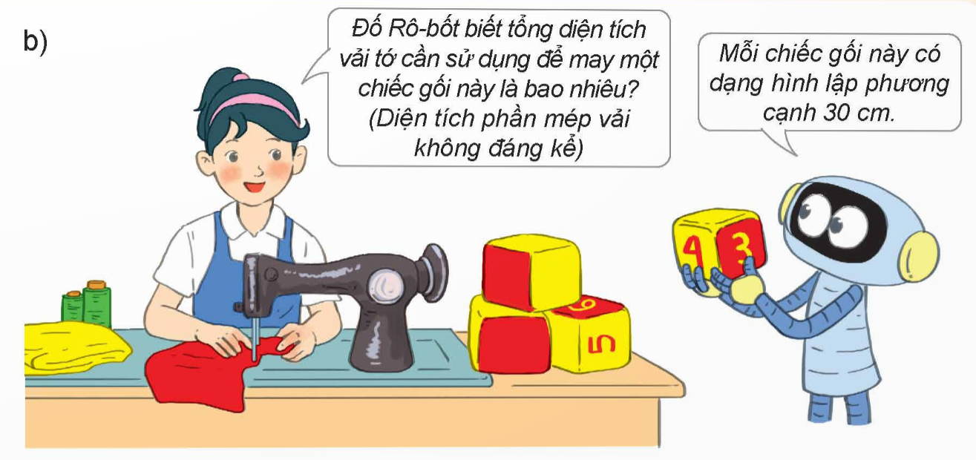

Slide 18

Diện tích một mặt của chiếc gối là:
30 x 30 = 900 (cm²).
Tổng diện tích vải cần dùng là:
900 x 6 = 5 400 (cm²).

Slide 19
DIỆN TÍCH TOÀN PHẦN CỦA HÌNH LẬP PHƯƠNG
1
1
4
3
6
5
3
4
5
6
2
2
a
Diện tích toàn phần của hình lập phương bằng diện tích một mặt nhân 6
S_{tp} = (a x a) x 6

Slide 20
Diện tích xung quanh của hình lập phương bằng diện tích một mặt nhân 4.
a
S_{xq} = (a x a) x 4
a
a
Diện tích toàn phần của hình lập phương bằng diện tích một mặt nhân 6.
S_{tp} = (a x a) x 6

Slide 21
Ví dụ: Tính diện tích xung quanh và diện tích toàn phần của hình lập phương có cạnh là 5 cm.
Bài giải
Diện tích xung quanh của hình lập phương đó là:
(5 x 5) x 4 = 100 (cm²)
5cm
Diện tích toàn phần của hình lập phương đó là:
(5 x 5) x 6 = 150 (cm²)
5cm
5cm
Đáp sô: 100 cm²
150 cm²
Hương Thảo – Zalo 0972115126

Slide 22




Slide 23


Slide 24


Slide 25
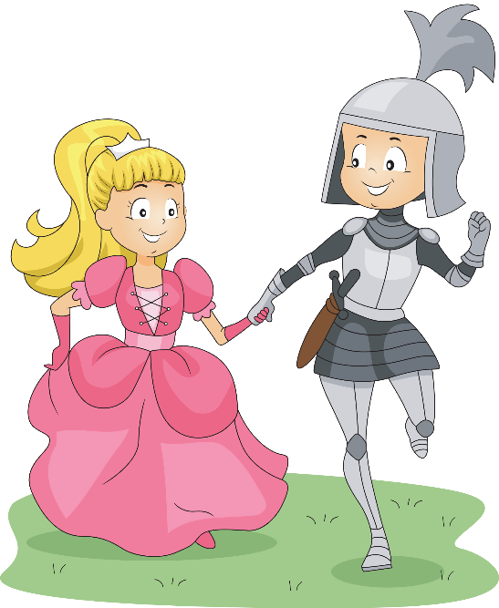
Tính diện tích xung quanh, diện tích toàn phần của hình lập phương có độ dài cạnh là:
a) 12 cm b) 1,5 m
1
a) Diện tích xung quanh của hình lập phương đã cho là:
12 x 12 x 4 = 576 (cm²)
Đáp số: 576 cm²
b) Diện tích xung quanh của hình lập phương đã cho là:
1,5 x 1,5 x 4 = 9 (m²)
Đáp số: 9 m²

Slide 26
Tính diện tích xung quanh, diện tích toàn phần của hình lập phương có độ dài cạnh là:
a) 12 cm b) 1,5 m
1
Diện tích xung quanh hình lập phương là:
12 × 12 × 4 = 576 (cm²)
Diện tích toàn phần hình lập phương là:
12 × 12 × 6 = 864 (cm²)
b) Diện tích xung quanh hình lập phương là:
1,5 × 1,5 × 4 = 9 (m²)
Diện tích toàn phần hình lập phương là:
1,5 × 1,5 × 6 = 13,5 (m²)

Slide 27
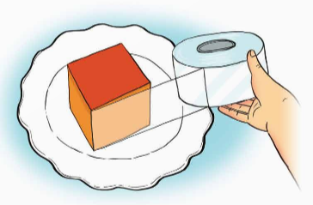
Cửa hàng bánh ngọt thường bảo quản bánh bằng cách cuốn một lớp túi bóng trong suốt vừa đủ quanh chiếc bánh như hình bên. Biết chiếc bánh bên có dạng hình lập phương cạnh 9 cm. Hãy tính diện tích phần túi bóng cần sử dụng.
2
Bài giải:
Diện tích túi bóng cần sử dụng cũng là diện tích xung quanh của chiếc bánh.
Diện tích phần túi bóng cần sử dụng là:
9 × 9 × 4 = 324 (cm²)
Đáp số: 324 cm².

Slide 28

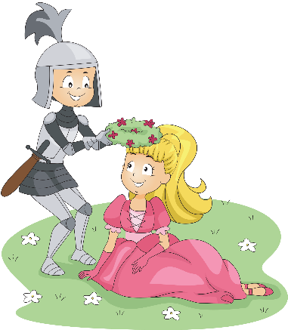
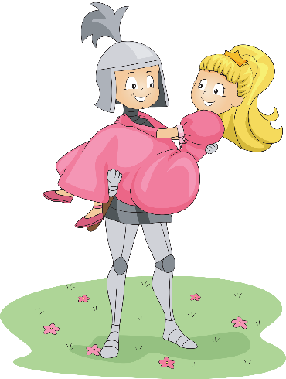
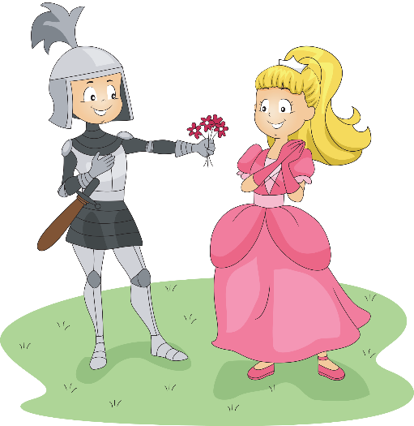

Slide 29
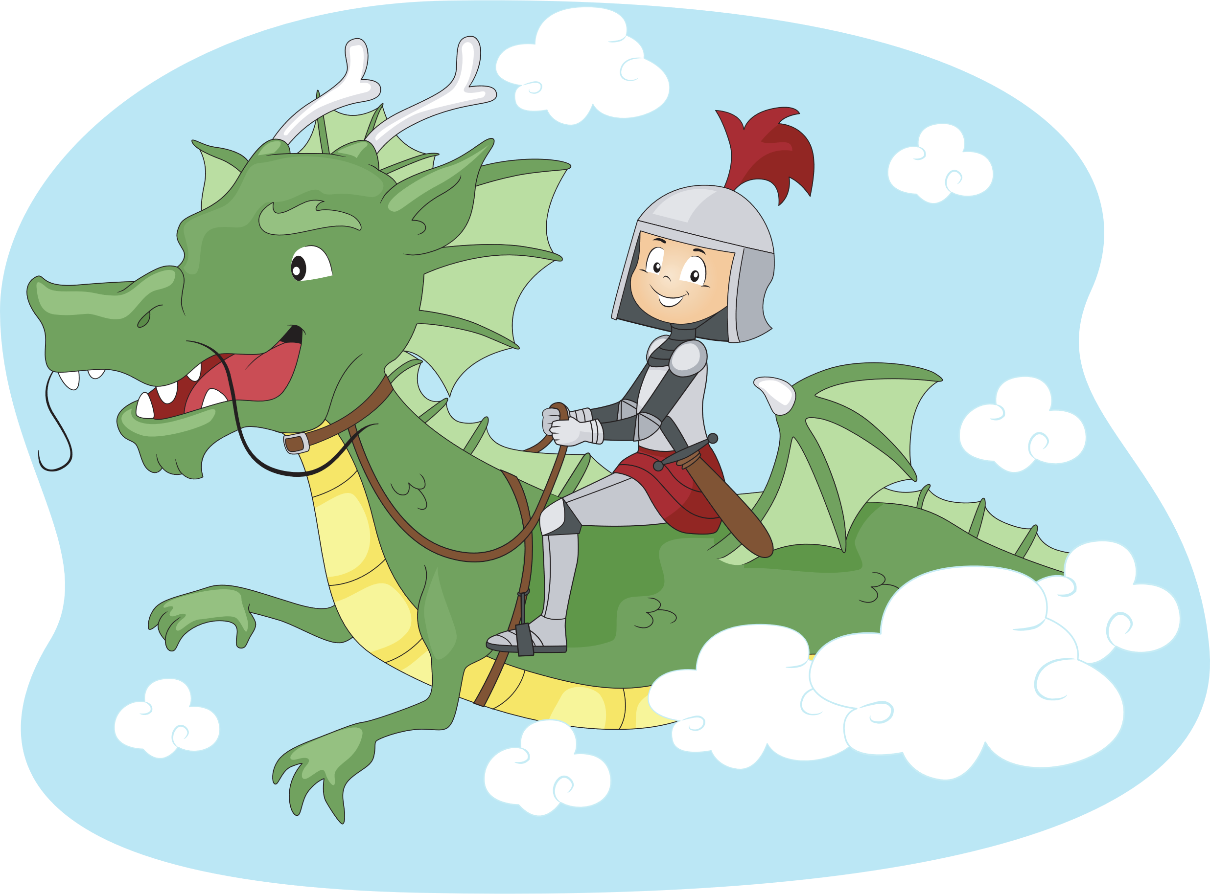
Cảm ơn các bạn đã giúp mình!

Slide 30
Dặn dò:
1. Học thuộc quy tắc tính diện tích xung quanh và diện tích toàn phần của hình lập phương.
2. Chuẩn bị bài sau : Luyện tập

